Slide 1










ASDMR ECUADOR
@asdmr.ecuador
(+593) 99 583 8626
Conectados con Dios Ec
Unión Ecuatoriana ASDMR

Slide 2



ADVENTISTA DEL SÉPTIMO DÍA
MOVIMIENTO DE REFORMA

Slide 3



Asiste Puntual
Cada sábado 9:00am (Ecuador) por:
ASDMR ECUADOR
Unión Ecuatoriana ASDMR
Conectados con Dios Ec
Registro de asistencia

Slide 4

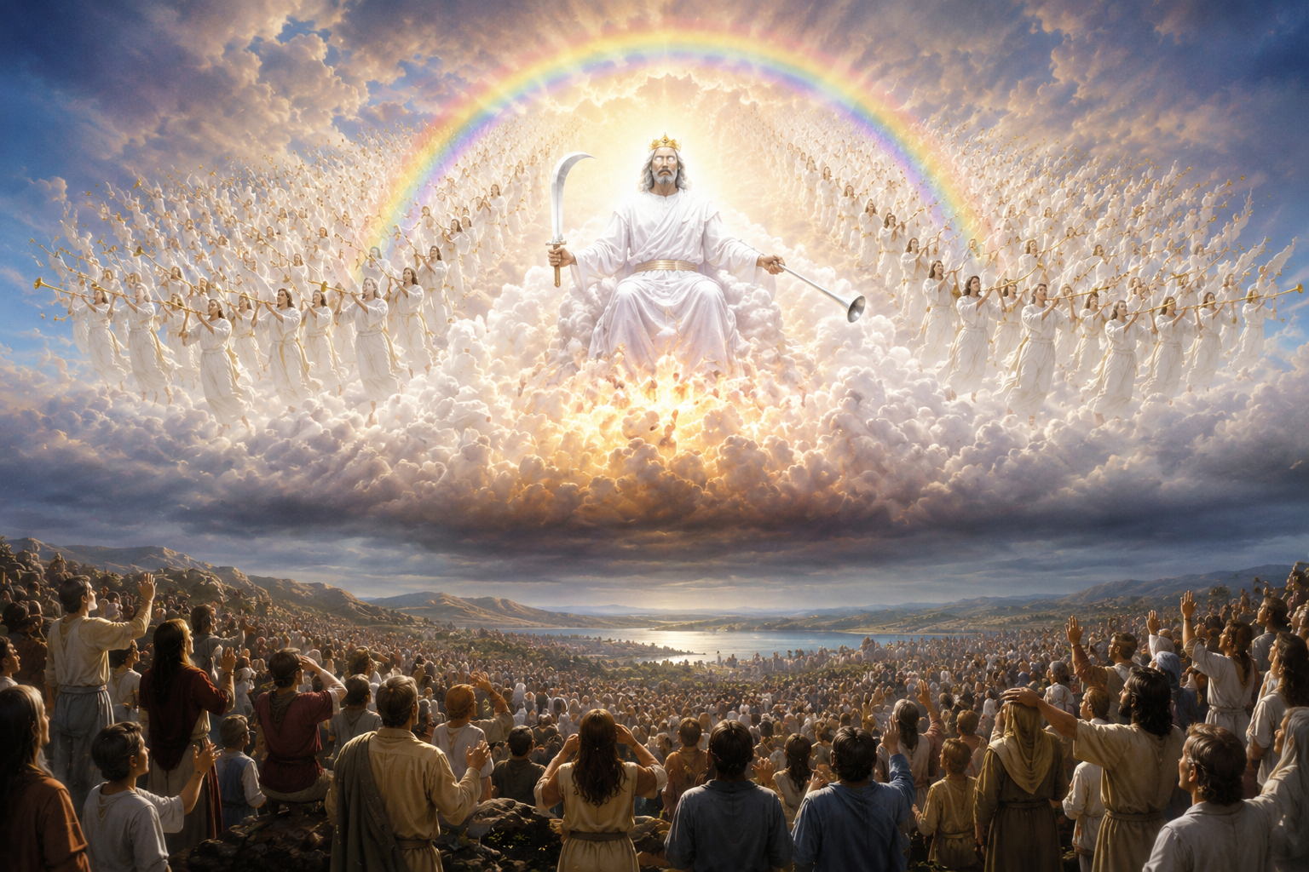


La lección de los niños para hoy es:
  El Fin Predicho
Sábado, 27 de junio de 2026

Slide 5
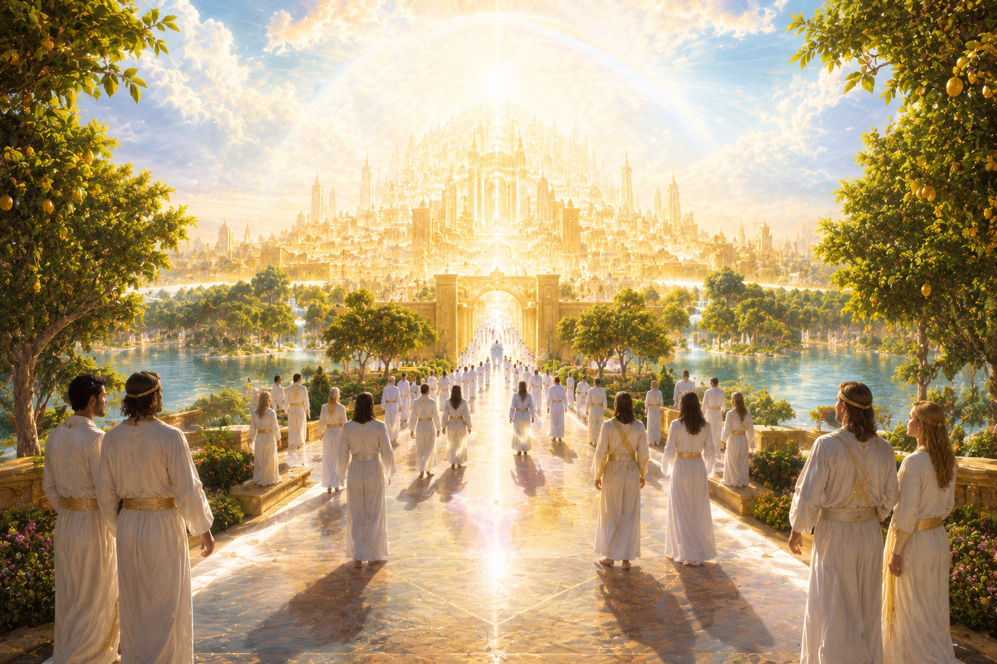
El Fin Predicho
Lección 13
Sábado, 27 de junio de 2026

Slide 6



Verso bíblico de memoria
“Y el que estaba sentado en el trono dijo: He aquí, yo hago nuevas todas las cosas. Y me dijo: Escribe; porque estas palabras son fieles y verdaderas.”
(Apocalipsis 21:5)
Idea central
“Nuestro pequeño mundo bajo la maldición del pecado, la única mancha obscura de su gloriosa creación, será honrado por encima de todos los demás mundos en el universo de Dios.”
El Deseado de todas las Gentes, pág. 18.
Introducción
Sábado, 27 de junio de 2026

Slide 7
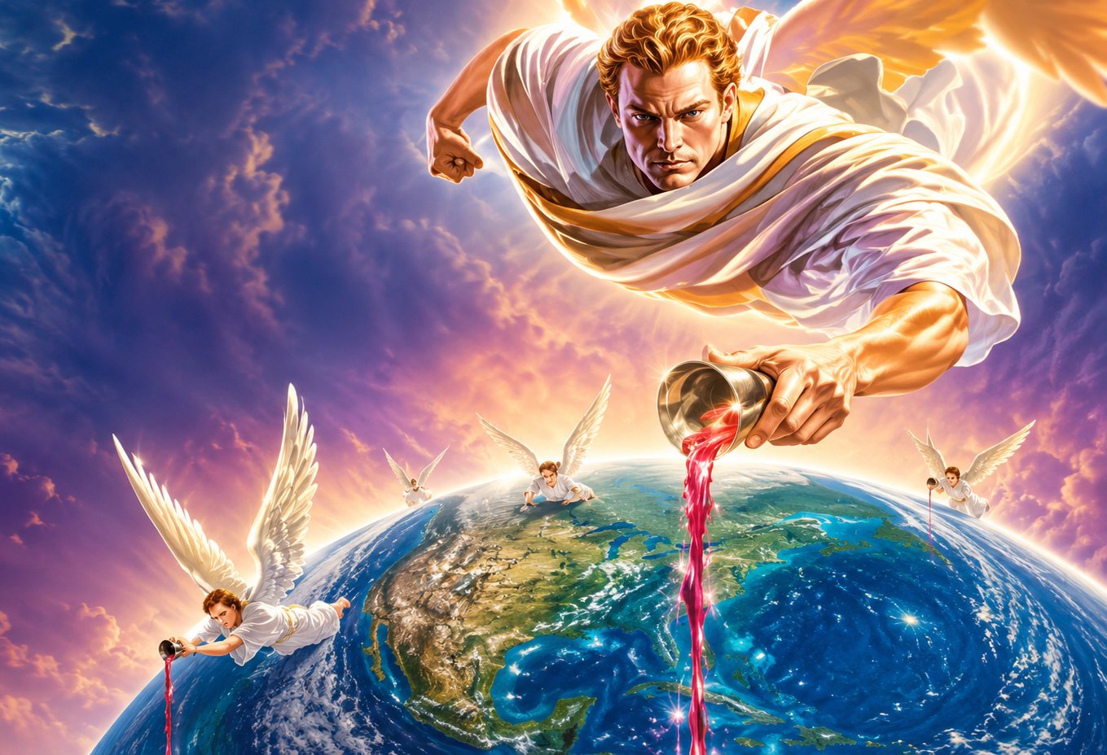
Cuando Cristo deje de interceder en el santuario, se derramarán sin mezcla los juicios de Dios de la que son amenazados los que adoran a la bestia y a su imagen y reciben su marca…
…estos juicios son las siete últimas plagas descritas: incluyen enfermedades dolorosas, contaminación de las aguas, calor abrasador, tinieblas, conflictos mundiales y grandes catástrofes naturales…
…el propósito de estos juicios no es llevar a los impíos a la conversión, sino demostrar la justicia de Dios, vindicar su ley y revelar las consecuencias finales de rechazar su misericordia.
Dios protege a su pueblo fiel mientras estos juicios son ejecutados.
¿Qué es revelado sobre los juicios de Dios a ser derramados sobre la tierra?
Domingo
Las siete últimas plagas

Slide 8
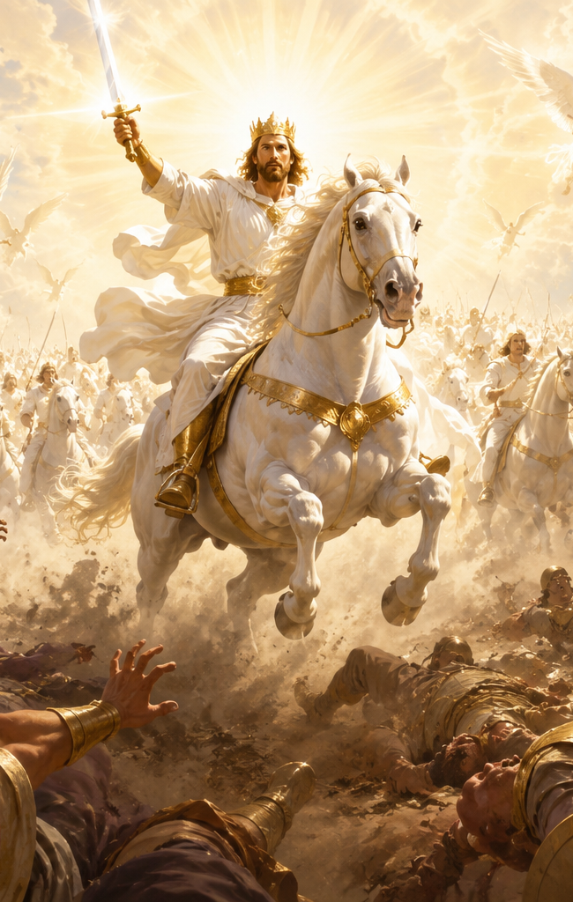
Esta escena es descrita también como una gran matanza universal y como la culminación del conflicto entre Cristo y Satanás, teniendo Cristo la victoria final…
…se revela que los impíos caen de un extremo de la tierra al otro, y nadie queda para lamentarlos o sepultarlos, este es el resultado de haber rechazado la gracia divina.
¿De qué otra forma es descrita la misma escena?
Domingo
Las siete últimas plagas

Slide 9
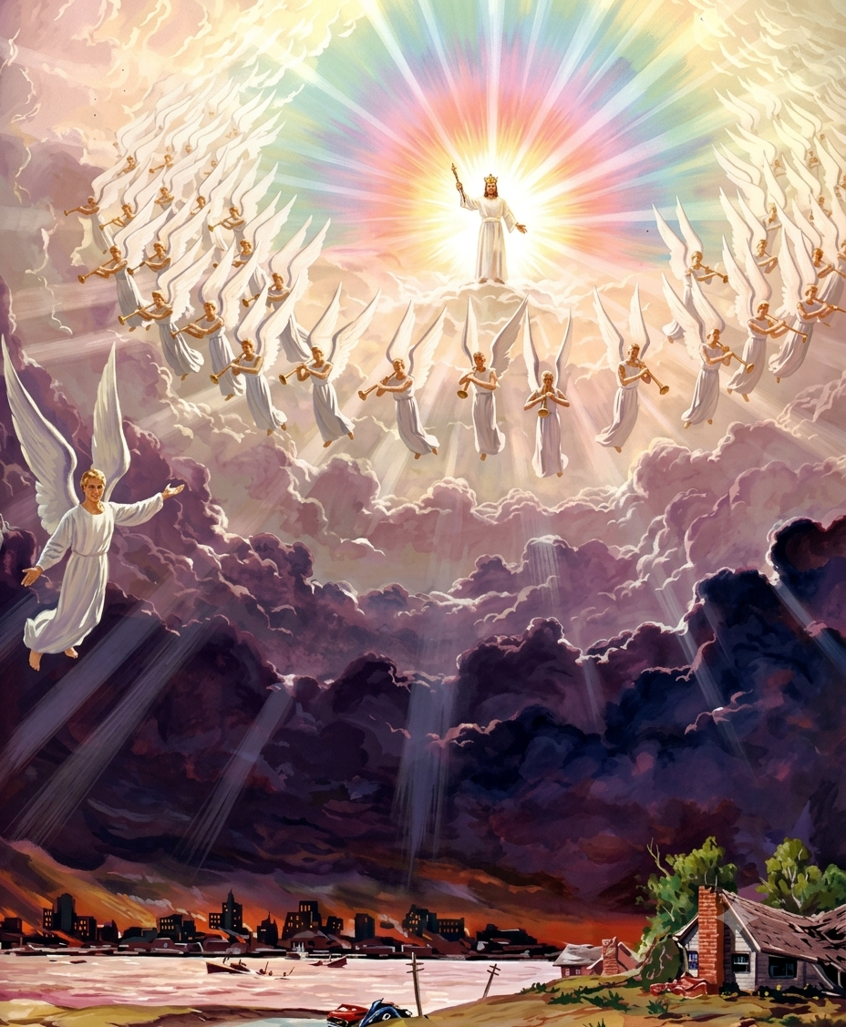
…los justos recibirán su venida con gozo y esperanza, mientras que los impíos, aterrados por la presencia del Cordero, intentarán esconderse y reconocerán que ha llegado el día de su juicio.
La segunda venida de Cristo será un acontecimiento visible para toda la humanidad, Jesús aparecerá en las nubes del cielo rodeado por una multitud de ángeles y revestido de gloria divina…
Bastaos mi gracia.
¿Cómo el libro de Apocalipsis describe la segunda venida de Cristo?
A la venida de Cristo los impíos serán borrados de la superficie de la tierra, consumidos por el espíritu de su boca y destruidos por el resplandor de su gloria.
Lunes
La segunda venida

Slide 10
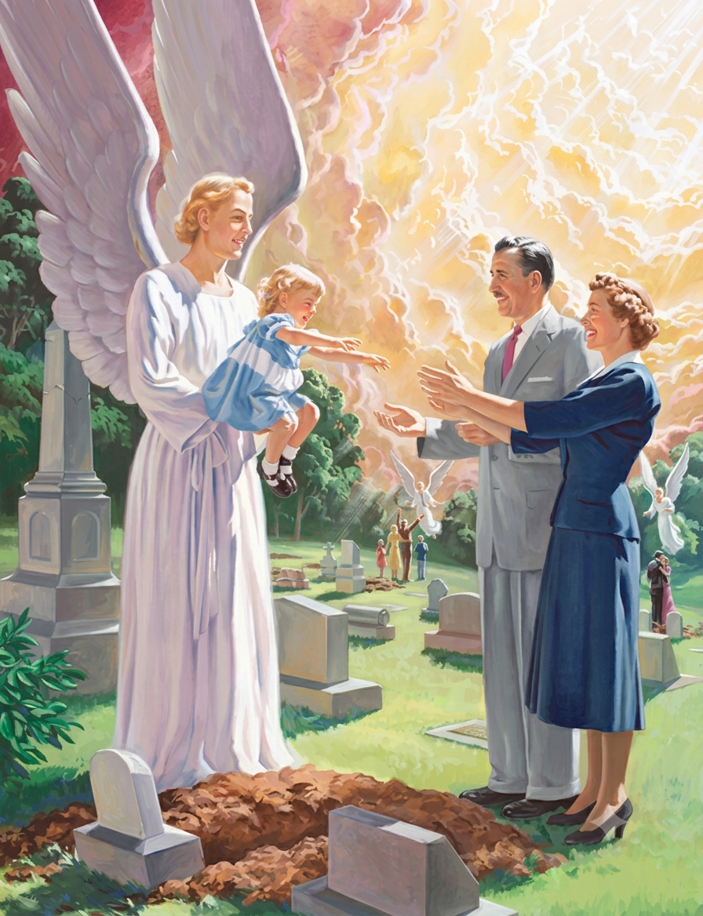
Entre las oscilaciones de la tierra, Jesús llama a la vida a los santos dormidos, todos salen de sus tumbas y junto con los santos vivos son transformados y hechos inmortales...
…mientras, los ángeles participan en la gran obra de reunir a todos los redimidos de los cuatro extremos de la tierra para participar del glorioso encuentro con Cristo.
¿Qué harán entonces los ángeles?
Los ángeles reunirán a familias separadas por la muerte, restaurarán vínculos quebrantados por el tiempo y acompañarán a los salvados hacia la patria celestial
Lunes
La segunda venida

Slide 11
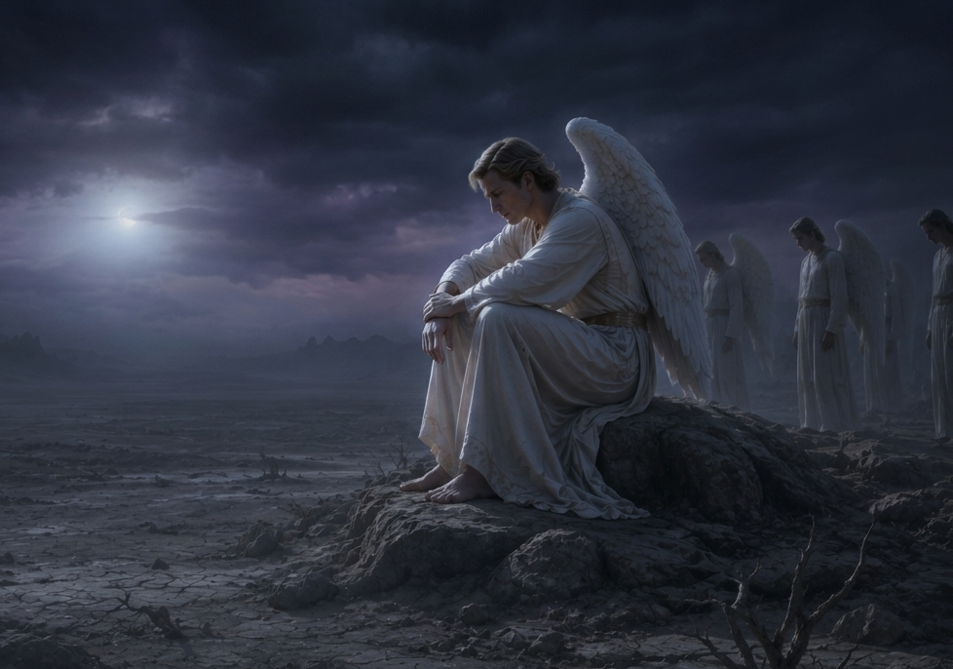
Satanás estará obligado a permanecer en el escenario de los resultados de su propia rebelión contra Dios.
Durante mil años el lugar de su confinamiento es la tierra desolada, convertida en un vasto escenario de ruina y destrucción después de la segunda venida de Cristo…
…los impíos habrán muerto por el resplandor de la venida de Cristo, y los justos habrán sido llevados al cielo; como resultado, Satanás no tendrá a nadie a quien tentar ni engañar.
¿Dónde será confinado Satanás?
Lunes
La segunda venida

Slide 12
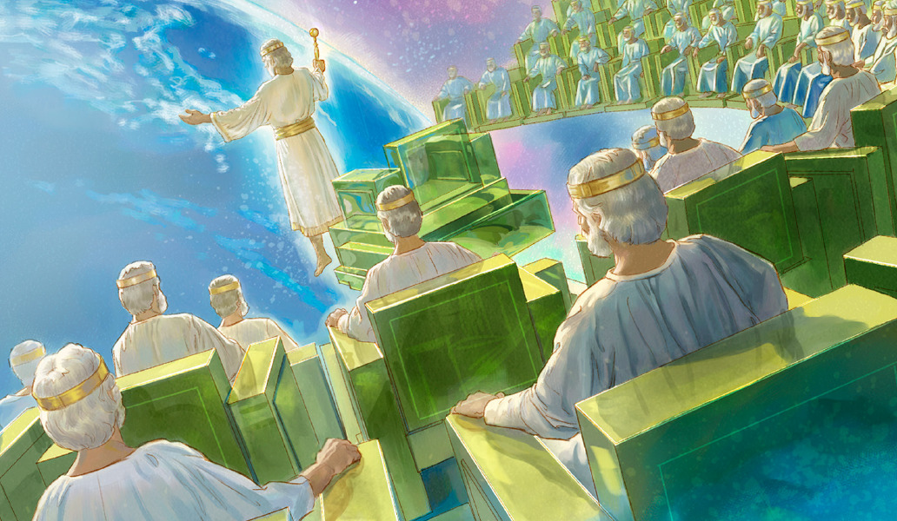
Durante el milenio, los santos examinarán los registros celestiales de los impíos quienes permanecen muertos, comparando la vida de cada uno con la ley de Dios y con las oportunidades de salvación que recibió…
…también, Satanás y sus ángeles serán objeto de este juicio verificador, mismo que finalmente demostrará ante los redimidos que Dios ha actuado siempre con perfecta justicia, misericordia y amor.
Los redimidos reinarán con Cristo como reyes y sacerdotes; será un tiempo de comunión perfecta con el Salvador.
¿Qué estarán haciendo los santos durante los 1,000 años en que Satanás estará atado?
Martes
El juicio

Slide 13
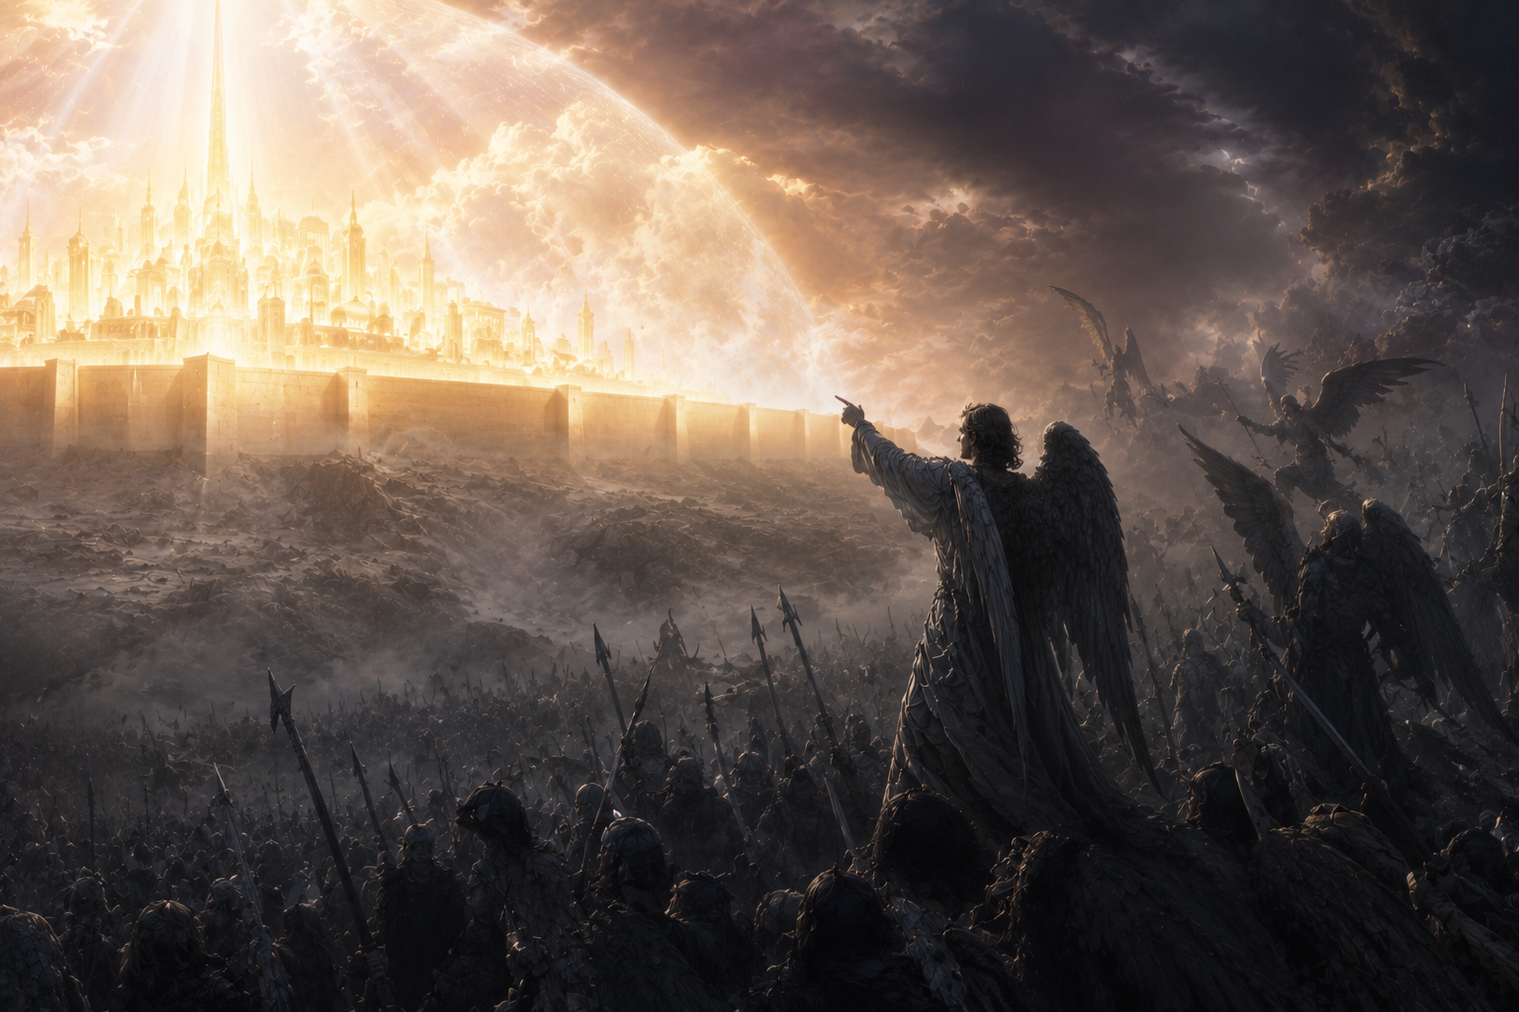
Al final de los 1.000 años, la Nueva Jerusalén descenderá del cielo a la tierra y ocurrirá la segunda resurrección de los impíos (para los acérrimos enemigos de Jesús)…
…Satanás al tener nuevamente personas a quienes engañar, se presenta como el redentor y los prepara para tomar posesión de la ciudad de Dios…
…sin embargo, antes de que el ataque pueda realizarse, estos comparecerán ante Dios para la ejecución del juicio final.
Apenas se abren los registros, y la mirada de Jesús se dirige hacia los impíos, estos se vuelven conscientes de todos los pecados que cometieron.
¿Qué acontecerá al final de los 1,000 años?
Martes
El juicio

Slide 14
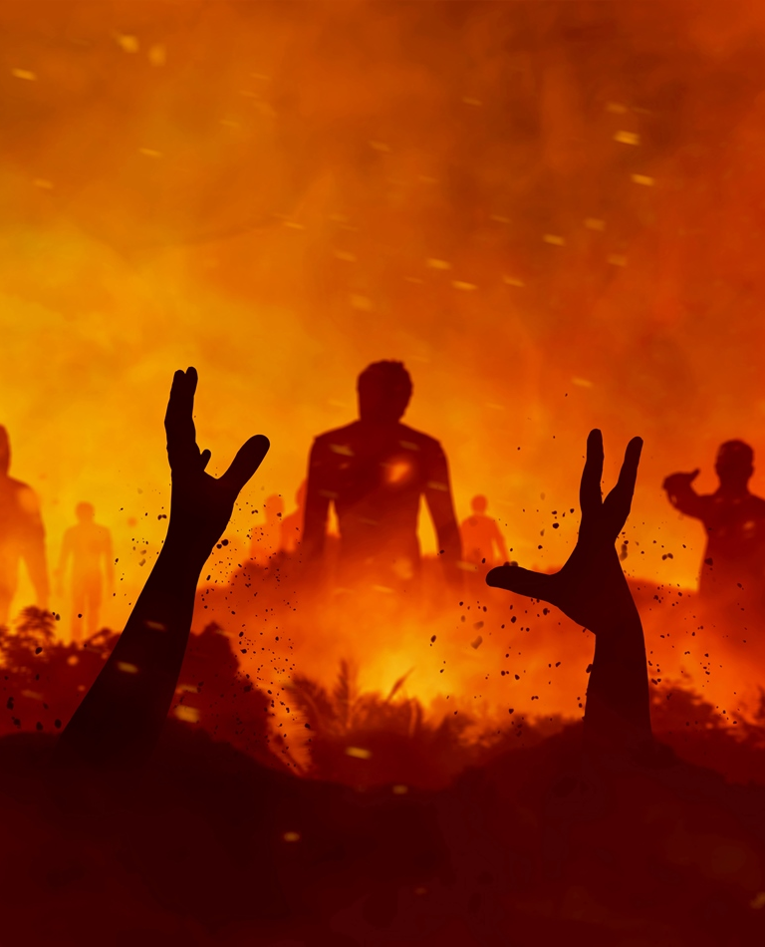
El final definitivo de los impíos será la destrucción total mediante el fuego que descenderá de Dios del cielo…
…Satanás, sus ángeles y todos los que persistieron en la rebelión serán consumidos completamente, sin dejar “ni raíz ni rama”…
…este es el acto final del juicio divino, mediante el cual el pecado será erradicado para siempre del universo.
¿Cuál será el final definitivo de los impíos?
Martes
El juicio

Slide 15
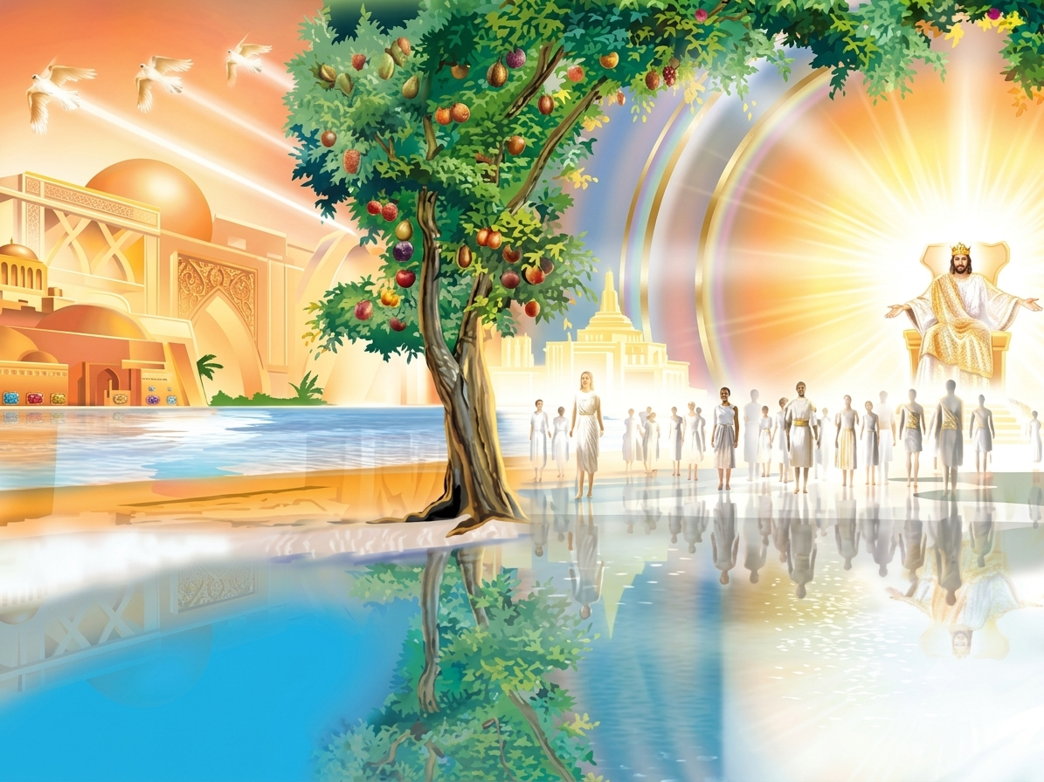
Describa la promesa Divina de hacer nuevas todas las cosas
Esta promesa consiste en la creación de un cielo nuevo y una tierra nueva, donde el pecado y todas sus consecuencias habrán desaparecido para siempre; Dios restaurará completamente su creación...
…y establecerá su morada entre los redimidos por la eternidad, así el plan de salvación habrá alcanzado su propósito final: restaurar completamente la relación entre Dios y su pueblo.
Nuestro pequeño mundo, que es bajo la maldición del pecado la única mancha obscura de su gloriosa creación, será honrado por encima de todos los demás mundos en el universo de Dios.
Miércoles
La tierra nueva

Slide 16
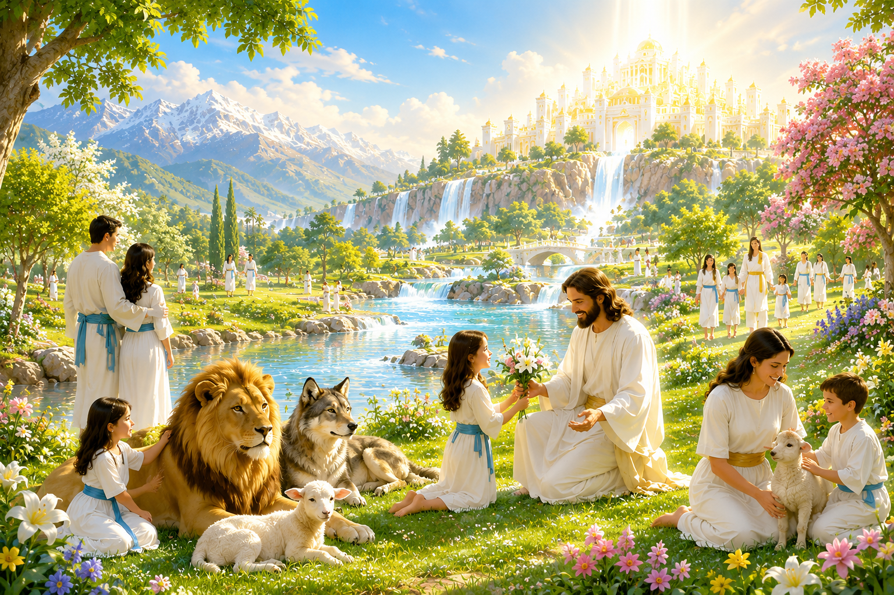
…la creación entera reflejará el propósito original de Dios, y su presencia iluminará y llenará de felicidad eterna a todos los habitantes de la nueva tierra.
En la nueva tierra todo lo que hoy causa sufrimiento desaparecerá, los redimidos vivirán en paz, disfrutarán del fruto de su trabajo, habitarán en perfecta armonía en un mundo restaurado…
¿Qué será diferente en la nueva tierra?
Miércoles
La tierra nueva

Slide 17
¿Con qué palabras buscó Jesús animar a los lectores del Apocalipsis?
Al concluir el libro de Apocalipsis, Jesús anima a sus seguidores asegurándoles que su regreso es seguro y cercano, y que no solo regresará, sino que traerá la recompensa para los fieles…
…Cristo tiene el control de toda la historia humana, desde la creación hasta la restauración final, por tanto, debemos esperar con gozo el día en que veremos cumplidas todas las promesas de Dios.
Jueves
Invitación y bendición

Slide 18
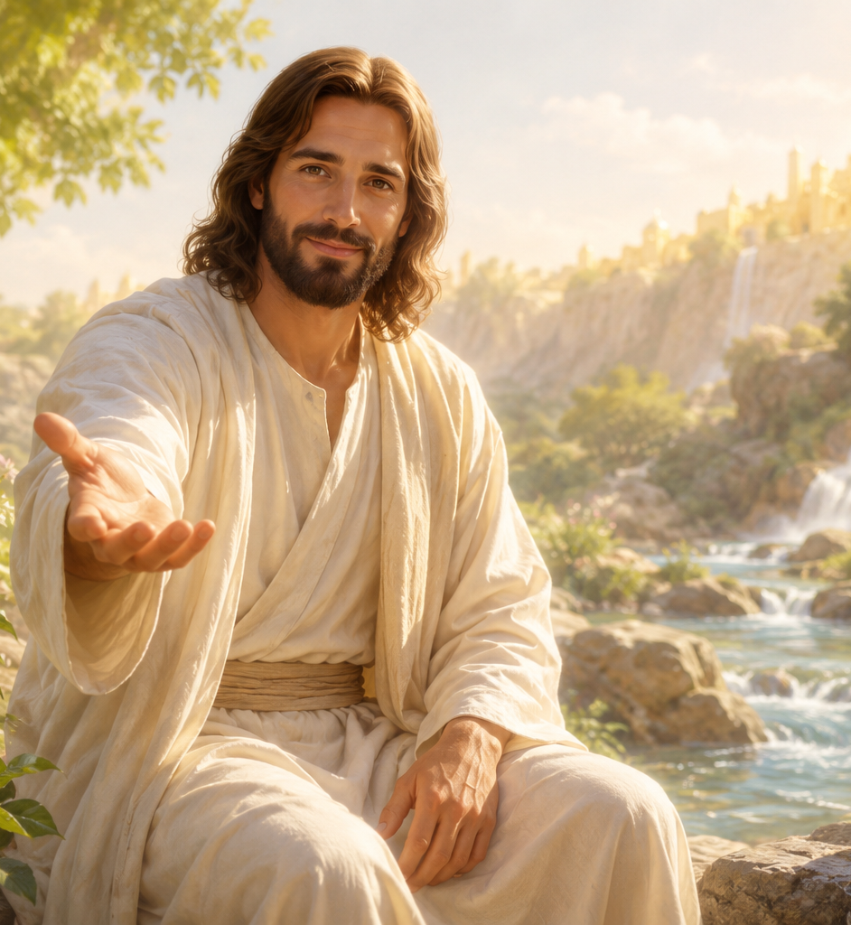
Cristo ofrece gratuitamente el agua de la vida a todos los que reconocen su necesidad espiritual y acuden a Él con fe…
…quienes aceptan esta invitación reciben el perdón de los pecados, la presencia del Espíritu Santo, paz para el corazón y la promesa de la vida eterna.
Si alguno tiene sed, venga a mí y beba.
¿Cómo nos invita Cristo a encontrar vida y paz perpetuas en Él?
Jueves
Invitación y bendición

Slide 19





Las siete últimas plagas representan los juicios finales de Dios sobre un mundo que ha rechazado persistentemente su gracia y su verdad; estas revelan tanto la justicia divina como las terribles consecuencias del pecado y la rebelión.
La segunda venida de Cristo será el acontecimiento más glorioso de la historia humana, Jesús regresará de manera visible, literal y majestuosa, allí pondrá fin al reino del pecado y llevará a los redimidos a la eternidad.
El juicio verificador, realizado durante los mil años en el cielo, permite a los redimidos examinar los registros de los impíos y de los ángeles caídos, confirmando la perfecta justicia y misericordia de Dios en todas sus decisiones.
La tierra nueva será la morada eterna de los redimidos, un mundo completamente restaurado donde el pecado, la muerte, el dolor y el sufrimiento nunca más existirán, y allí Dios habitará con su pueblo en perfecta comunión.
El manantial de la gracia permanece abierto para todos los que desean acercarse al Salvador, su invitación “si alguno tiene sed, venga a mí y beba” es para hoy, debemos acudir a este llamado con fe para recibir la paz, el perdón y la vida eterna.
Resumen
Afirmo lo que aprendí

Slide 20

Avanzo
Creo que Jesús regresará para establecer su reino eterno y dar vida eterna a los fieles.
al tomar buenas decisiones
¡Decido prepararme cada día para la segunda venida de Cristo y permanecer fiel hasta el fin!
Decisión
Aplico a mi vida lo que aprendí

Slide 21


Soy Mayordomo:
Planifico mi ofrenda
Para transferencias bancarias:
Banco Pacífico
Cuenta Corriente #637254
Banco Pichincha
Cuenta de Ahorros #3735728600
RUC: 1790984362001
ADVENTISTAS DEL SÉPTIMO DÍA MOVIMIENTO DE REFORMA UNION ECUATORIANA
DIEZMOS
OFRENDAS
“Hoy más que nunca, la fidelidad se aferra a la promesa”
Mayordomía
Malaquías 3:10

